Slide 1
Хирургија
за физиотерапевтски техничар

Slide 2
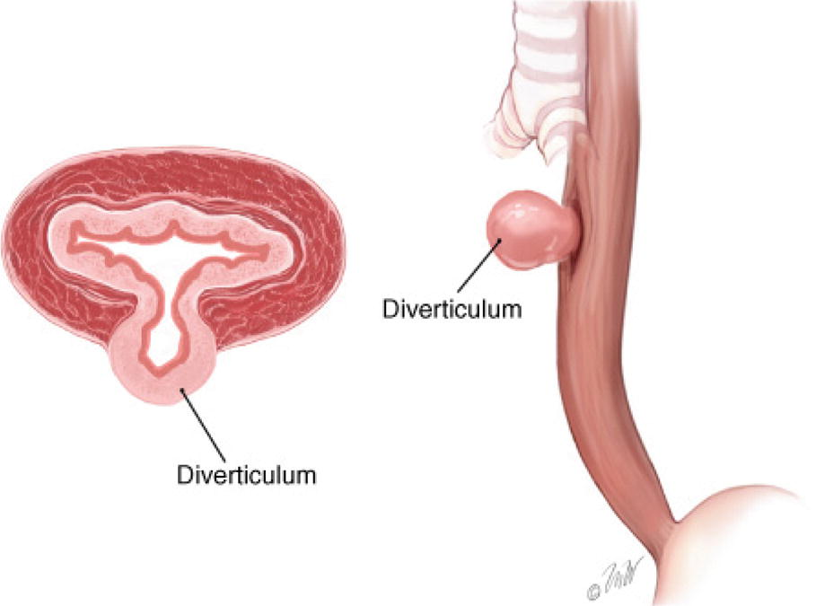
Хируршки заболувања на хранопровод и дијафрагма
Хируршки заболувања на хранопровод
Дивертикул на хранопровод (diverticulum oesophagi) претставува локално ограничено проширување на езофагусот. Може да биде пулсиони кој настанува поради слабост на мускулатурата на зидот на езофагусот и тракциони кој настанува поради влечење на зидот од фиброзни процеси во околината. Лекувањето е хируршки со пластика на езофагус

Slide 3
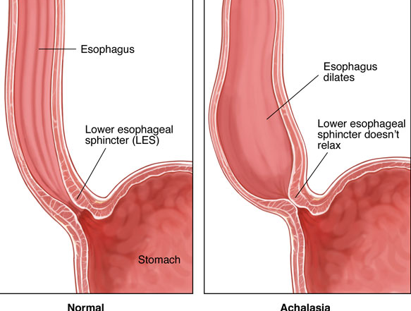
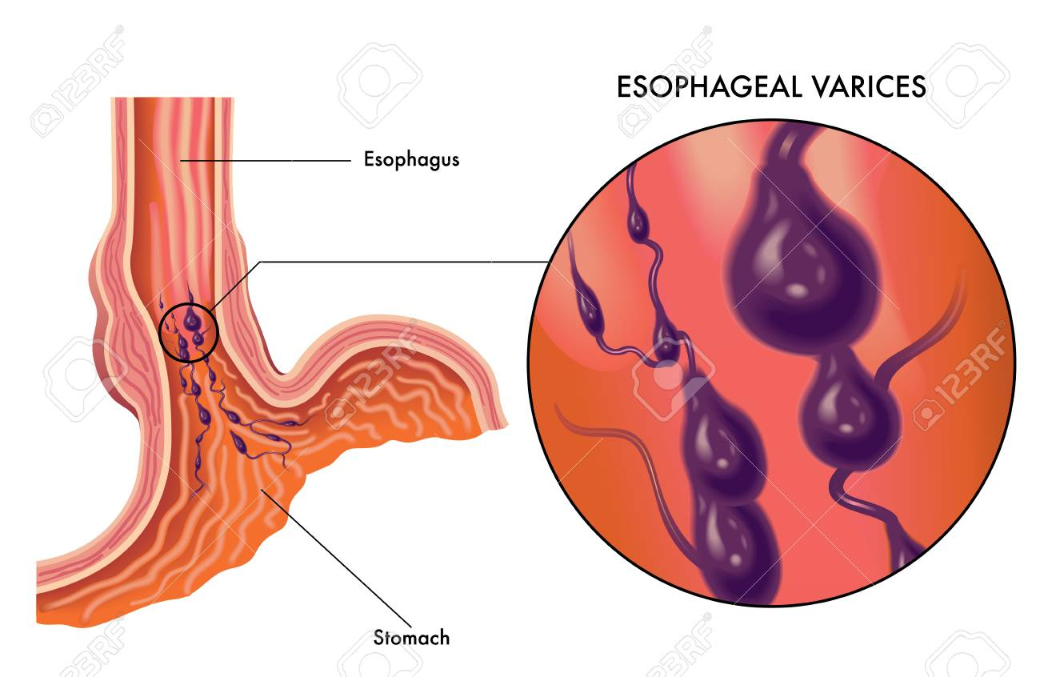
Хируршки заболувања на хранопровод
Кардиоспазам (achalasia) поради спазам на кардија целиот езофагус е проширен и се манифестира со застој и повраќање на несварена храна.
Лекување:конзервативно со спазмолитици или хируршки
Езофагеални варикси (varices oesofagi): варикозно проширување на субмукозните вени во долниот дел на езофагусот. При прскање доаѓа до силно крварење.Тогаш се поставува Sengstaken-ова сонда

Slide 4
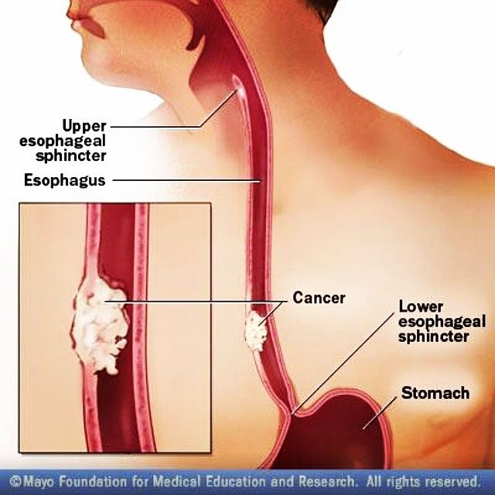
Тумори на езофагус.
Најчест е карциномот кој се јавува во долната третина, брзо напредува и се шири во околината.
Симптоми: дисфагија, повраќање, слабеење
Лекување: оперативно. Се врши ресекција на хранопровод

Slide 5
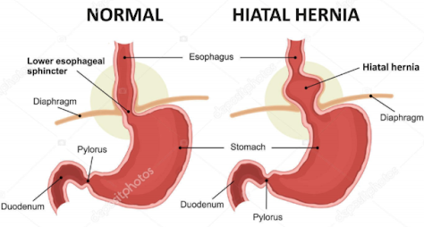
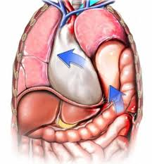
Заболувања на дијафрагма
Вроден недостаток на дел од дијафрагмата
Трауматско раскинување на дел од дијафрагмата при тешки торакоабдоминални повреди
Ова резултира со навлегување на абдоминалните органи во торакалната празнина. Пратено е со диспнеа, глад за воздух, екстрасистоли, опстипација,илеус. Лекувањето е хируршко со враќање на органите во абдомен и пластика на дијафрагмата
Вhiatus hernia)родена слабост на некој од отворите на дијафрагма, најчесто на отворот низ кој минува хранопроводот (hiatus hernia). Lekuvaweto e operativno so plastika na otvorot na dijafragma

